Slide 1
Procesos Markovianos
de Decisión

Slide 2
Clase 3
MDPs con horizonte infinito
Ecuación de Bellman
Iteración de valor
Iteración de políticas
Función de utilidad
Aplicaciones
Política de pesca
Optimización de portafolio con consumo

Slide 3
Ejemplo: Pesca de salmones
Cada año, necesitamos decidir cuánto salmón pescar en una determinada área. Cada salmón genera una ganancia fija. Pero si pescamos demasiados salmones en un año, eso impactará en la cantidad de salmones disponibles en el año siguiente. Debemos decidir cuánto pescar a cada año para maximizar la ganancia.
Cómo modelamos ese problema?

Slide 4
Ejemplo: Pesca de salmones
Cada año, necesitamos decidir cuánto salmón pescar en una determinada área. Cada salmón genera una ganancia fija. Pero si pescamos demasiados salmones en un año, eso impactará en la cantidad de salmones disponibles en el año siguiente. Debemos decidir cuánto pescar a cada año para maximizar la ganancia.
Cómo modelamos ese problema?
Vamos a considerar una versión más simple para visualizar el proceso:
a cada año, decidimos solo si pescar o no una cierta proporción de salmones

Slide 5
Ejemplo: Pesca de salmones
Cada año, necesitamos decidir cuánto salmón pescar en una determinada área. Cada salmón genera una ganancia fija. Pero si pescamos demasiados salmones en un año, eso impactará en la cantidad de salmones disponibles en el año siguiente. Debemos decidir cuánto pescar a cada año para maximizar la ganancia.
Cómo modelamos ese problema?
Vamos a considerar una versión más simple para visualizar el proceso:
a cada año, decidimos solo si pescar o no una cierta proporción de salmones
consideramos 4 estados para a población de salmones: vacío, bajo, mediano, alto.

Slide 6
Ejemplo: Pesca de salmones
vacío
vacío
bajo
mediano
alto

Slide 7
Ejemplo: Pesca de salmones
Pescar
Pescar
vacío
Pescar
vacío
bajo
mediano
alto
Repoblar
No pescar
No pescar
No pescar

Slide 8
Ejemplo: Pesca de salmones
Pescar
Pescar
vacío
Pescar
vacío
$5000
bajo
$10000
mediano
$50000
alto
Repoblar
No pescar
No pescar
-$200000
$0
$0
No pescar
$0

Slide 9
Ejemplo: Pesca de salmones
0.25
0.25
0.4
Pescar
Pescar
0.75
0.75
0.6
vacío
Pescar
vacío
$5000
bajo
$10000
mediano
$50000
alto
Repoblar
No pescar
No pescar
-$200000
1
$0
0.7
$0
0.75
No pescar
$0
0.3
0.25
1

Slide 10
Ejemplo: Pesca de salmones
0.25
0.25
0.4
Pescar
Pescar
0.75
0.75
0.6
vacío
Pescar
vacío
$5000
bajo
$10000
mediano
$50000
alto
Repoblar
No pescar
No pescar
-$200000
1
$0
0.7
$0
0.75
No pescar
$0
0.3
0.25
1
Qué decisiones tomar? Vamos a resolver el problema con Python. Consideramos una versión más refinada del problema, con tres niveles de pesca (no pescar, pesca moderada, pesca agresiva).

Slide 11
Ejemplo: Pesca de salmones
Cómo la elección del horizonte T impacta nuestras decisiones?

Slide 12
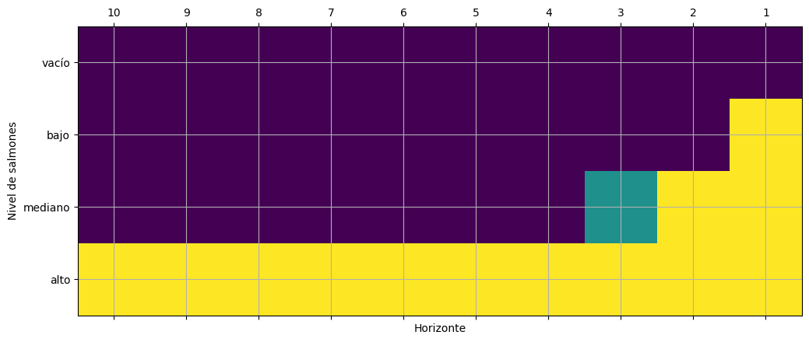
Ejemplo: Pesca de salmones
Cómo la elección del horizonte T impacta nuestras decisiones?
Repoblar
Conservativa
Moderada
Agresiva

Slide 13
Ejemplo: Pesca de salmones
Si en el estado vacío tenemos la opción de no repoblar, cómo eso cambia el análisis? Cuáles son las condiciones para repoblar o no?

Slide 14
Ejemplo: Pesca de salmones
Si en el estado vacío tenemos la opción de no repoblar, cómo eso cambia el análisis? Cuáles son las condiciones para repoblar o no?
Repoblar
Conservativa
Moderada
Agresiva

Slide 15
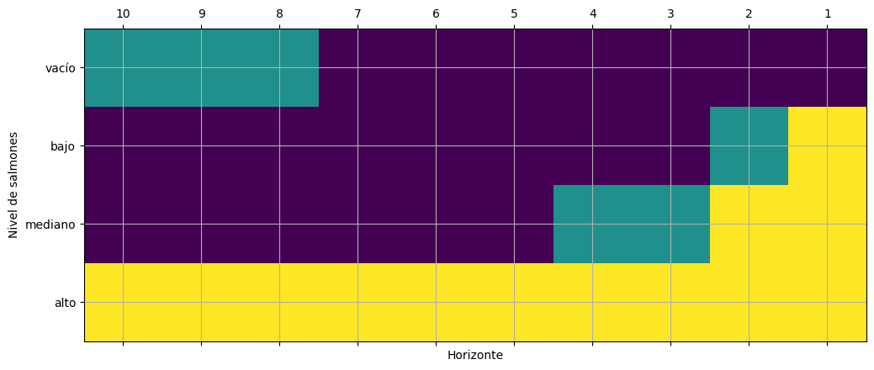
Ejemplo: Pesca de salmones
Si en el estado vacío tenemos la opción de no repoblar, cómo eso cambia el análisis? Cuáles son las condiciones para repoblar o no?
Repoblar
No repoblar
Moderada
Conservativa
Moderada
Agresiva

Slide 16
Ejemplo: Pesca de salmones
Qué horizonte deberíamos considerar?

Slide 17
Ejemplo: Pesca de salmones
Qué horizonte deberíamos considerar?
Si utilizamos horizontes más largos, cómo comparar ganancias en el futuro próximo con ganancias en el futuro distante?

Slide 18
Ejemplo: Pesca de salmones
Qué horizonte deberíamos considerar?
Si utilizamos horizontes más largos, cómo comparar ganancias en el futuro próximo con ganancias en el futuro distante?
Vamos a considerar la ganancia esperada con un factor de descuento:
Cómo encontrar la política óptima?

Slide 19
MDP con Horizonte Infinito
Consideremos nuevamente la recursión utilizada con horizonte finito, con descuento.
Hacemos t = 0. Calculamos
Hacemos t = t+1. Calculamos
Si t = T, fin. Si no, volvemos al paso 2.

Slide 20
MDP con Horizonte Infinito
Consideremos nuevamente la recursión utilizada con horizonte finito, con descuento.
Qué sucede cuando ?
Hacemos t = 0. Calculamos
Hacemos t = t+1. Calculamos
Si t = T, fin. Si no, volvemos al paso 2.

Slide 21
MDP con Horizonte Infinito
Consideremos nuevamente la recursión utilizada con horizonte finito, con descuento.
Qué sucede cuando ?
Hacemos t = 0. Calculamos
Hacemos t = t+1. Calculamos
Si t = T, fin. Si no, volvemos al paso 2.

Slide 22
MDP con Horizonte Infinito
Consideremos nuevamente la recursión utilizada con horizonte finito, con descuento.
Qué sucede cuando ?

Slide 23
MDP con Horizonte Infinito - Ecuación de Bellman
Consideremos nuevamente la recursión utilizada con horizonte finito, con descuento.
Qué sucede cuando ?
Ecuación de Bellman:

Slide 24
MDP con Horizonte Infinito - Ecuación de Bellman
Consideremos nuevamente la recursión utilizada con horizonte finito, con descuento.
Qué sucede cuando ?
Ecuación de Bellman:
Después de resolver la ecuación de Bellman, podemos derivar nuevamente la política óptima a partir de la función valor:

Slide 25
Ecuación de Bellman - Algoritmos de Resolución
Hay varios algoritmos para resolver la ecuación de Bellman, nos enfocaremos en dos métodos que forman la base para los algoritmos de aprendizaje por refuerzo.

Slide 26
Ecuación de Bellman - Iteración de Valor
Hay varios algoritmos para resolver la ecuación de Bellman, nos enfocaremos en dos métodos que forman la base para los algoritmos de aprendizaje por refuerzo.
Iteración de valor:
Hacemos t = 0. Inicializamos con un valor arbitrario, por ejemplo 0.
Hacemos t = t+1. Calculamos .
Utilizando un criterio de convergencia para , decidimos si parar o continuar.

Slide 27
Ecuación de Bellman - Iteración de Valor
Hay varios algoritmos para resolver la ecuación de Bellman, nos enfocaremos en dos métodos que forman la base para los algoritmos de aprendizaje por refuerzo.
Iteración de valor:
Hacemos t = 0. Inicializamos con un valor arbitrario, por ejemplo 0.
Hacemos t = t+1. Calculamos .
Utilizando un criterio de convergencia para , decidimos si parar o continuar.
Por ejemplo, para algún .

Slide 28
Ecuación de Bellman - Iteración de Política
Hacemos t = 0. Empezamos con una política arbitraria .
Evaluamos la función valor . Para eso, debemos resolver:

Slide 29
Ecuación de Bellman - Iteración de Política
Hacemos t = 0. Empezamos con una política arbitraria .
Evaluamos la función valor . Para eso, debemos resolver:
Calculamos una nueva política
Si , paramos. Si no, hacemos t = t+1 y volvemos al paso 2.

Slide 30
Ecuación de Bellman - Iteración de Política
Intuición:

Slide 31
Ecuación de Bellman - Iteración de Política
Intuición:
La secuencia de políticas es mejor que .

Slide 32
Ecuación de Bellman - Iteración de Política
Intuición:
La secuencia de políticas es mejor que .
Pero entonces es mejor que
.

Slide 33
Ecuación de Bellman - Iteración de Política
Intuición:
La secuencia de políticas es mejor que .
Pero entonces es mejor que
.
Podemos seguir reemplazando con sucesivamente, obteniendo una secuencia de políticas que van mejorando.
Concluimos que es mejor que .

Slide 34
Iteración de Valor vs. Iteración de Política
Como hay un número finito de políticas, iteración de política siempre termina.

Slide 35
Iteración de Valor vs. Iteración de Política
Como hay un número finito de políticas, iteración de política siempre termina.
Un paso de iteración de política es más costoso que un paso de iteración de valor, porque debemos evaluar la política y seleccionar la nueva acción. Sin embargo, iteración de política suele terminar en menos pasos, e iteración de valor puede ser lenta, especialmente cuando el factor de descuento es alto.

Slide 36
Iteración de Valor vs. Iteración de Política
Como hay un número finito de políticas, iteración de política siempre termina.
Un paso de iteración de política es más costoso que un paso de iteración de valor, porque debemos evaluar la política y seleccionar la nueva acción. Sin embargo, iteración de política suele terminar en menos pasos, e iteración de valor puede ser lenta, especialmente cuando el factor de descuento es alto.
Iteración de valor e iteración de política forman la base para algoritmos de aprendizaje por refuerzo.

Slide 37
Ejemplo: Pesca de salmones
Resolución con horizonte infinito, distintos factores de descuento
Repoblar
No repoblar
Moderada
Conservativa
Moderada
Agresiva

Slide 38
Ejemplo: Optimización de Portafolio
Consideramos una situación donde hay dos posibilidades de inversión:
un instrumento con precio que evoluciona en el tiempo según
donde ,
una caja de ahorros con tasa de interés
Cómo debemos invertir para maximizar el valor del portafolio después de T periodos?

Slide 39
Ejemplo: Optimización de Portafolio
Estado = valor del portfolio
Asumimos que no hay costos asociados a la compra y venta de la acción

Slide 40
Ejemplo: Optimización de Portafolio
Estado = valor del portfolio
Asumimos que no hay costos asociados a la compra y venta de la acción
Acción - fracción del portafolio invertida en la acción

Slide 41
Ejemplo: Optimización de Portafolio
Estado = valor del portfolio
Asumimos que no hay costos asociados a la compra y venta de la acción
Acción - fracción del portafolio invertida en la acción
Transición:

Slide 42

Ejemplo: Optimización de Portafolio
Estado = valor del portfolio
Asumimos que no hay costos asociados a la compra y venta de la acción
Acción - fracción del portafolio invertida en la acción
Transición:
Cuál es la solución si estamos interesados en maximizar ?

Slide 43

Ejemplo: Optimización de Portafolio
Cuál es la solución si estamos interesados en maximizar ?
La solución está basada en dos observaciones:
es independiente de lo que pasó antes
con ese criterio de optimalidad, somos indiferentes al riesgo. Eso quiere decir que, si el instrumento y la caja de ahorros tienen la misma ganancia en valor esperado, podemos elegir tanto uno como el otro, y el criterio se convierte en:

Slide 44
Ejemplo: Optimización de Portafolio
Cuál es la solución si estamos interesados en maximizar ?
La solución está basada en dos observaciones:
es independiente de lo que pasó antes
con ese criterio de optimalidad, somos indiferentes al riesgo. Eso quiere decir que, si el instrumento y la caja de ahorros tienen la misma ganancia en valor esperado, podemos elegir tanto uno como el otro, y el criterio se convierte en:

Slide 45
Aversión al Riesgo
Consideremos una situación donde podés elegir recibir un monto fijo o un monto establecido por el resultado de tirar una moneda.
Si el monto fijo es $500 y el monto dado por la moneda es $0 o $1000, qué elegís?
Si el monto fijo es US$500,000 y el monto dado por la moneda es US$0 o US$1,000,000, qué elegís?

Slide 46
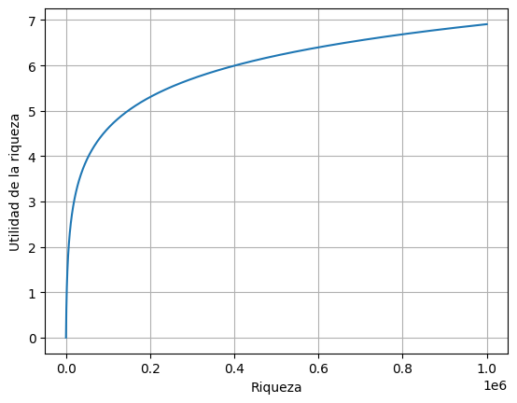
Función de Utilidad
Podemos capturar nuestras preferencias respecto al riesgo eligiendo la función recompensas con el concepto de función de utilidad.
La función de utilidad captura el valor de distintas opciones. En el caso del juego con la moneda, por ejemplo, podemos tener

Slide 47
Función de Utilidad
Podemos capturar nuestras preferencias respecto al riesgo eligiendo la función recompensas con el concepto de función de utilidad.
La función de utilidad captura el valor de distintas opciones. En el caso del juego con la moneda, por ejemplo, podemos tener
Por qué cóncava?

Slide 48
Función de Utilidad
Podemos capturar nuestras preferencias respecto al riesgo eligiendo la función recompensas con el concepto de función de utilidad.
La función de utilidad captura el valor de distintas opciones. En el caso del juego con la moneda, por ejemplo, podemos tener
Por qué cóncava?
Entonces

Slide 49
Ejemplo: Optimización de Portafolio
Estado = valor del portfolio
Asumimos que no hay costos asociados a la compra y venta de la acción
Acción - fracción del portafolio invertida en la acción
Transición:
Elegimos , t = 0,1,...,T para maximizar , where .

Slide 50
Ejemplo: Optimización de Portafolio
Estado = valor del portfolio
Asumimos que no hay costos asociados a la compra y venta de la acción
Acción - fracción del portafolio invertida en la acción
Transición:
Elegimos , t = 0,1,...,T para maximizar , where .
La solución es constante en el tiempo:

Slide 51
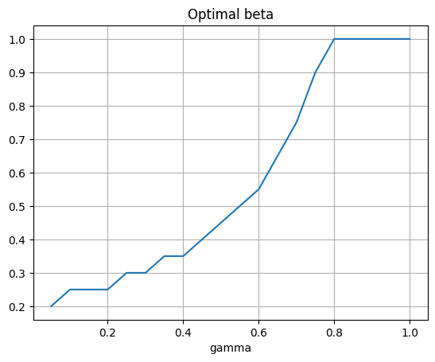
Ejemplo: Optimización de Portafolio
La solución es constante en el tiempo:

Slide 52
Ejemplo: Optimización de Portafolio con Consumo
Estado = valor del portfolio
Asumimos que no hay costos asociados a la compra y venta de la acción
Acción y
en cada periodo t, consumimos
invertimos una fracción del restante en el activo y el resto en la caja de ahorros.

Slide 53
Ejemplo: Optimización de Portafolio con Consumo
Estado = valor del portfolio
Asumimos que no hay costos asociados a la compra y venta de la acción
Acción y
en cada periodo t, consumimos
invertimos una fracción del restante en el activo y el resto en la caja de ahorros.
Transición:

Slide 54
Ejemplo: Optimización de Portafolio con Consumo
Estado = valor del portfolio
Asumimos que no hay costos asociados a la compra y venta de la acción
Acción y
en cada periodo t, consumimos
invertimos una fracción del restante en el activo y el resto en la caja de ahorros.
Transición:
Recompensa:

Slide 55
Ejemplo: Optimización de Portafolio con Consumo
Estado = valor del portfolio
Asumimos que no hay costos asociados a la compra y venta de la acción
Acción y
en cada periodo t, consumimos
invertimos una fracción del restante en el activo y el resto en la caja de ahorros.
Transición:
Recompensa:
Criterio de optimalidad:

